Slide 1
McDonalds und Kalorienverbrennung

Slide 2
Nutrition Facts for McDonald's Menu
Beinhaltet die folgenden Variablen für jedes Menü:
Kategorie des Menüs (z.B. Frühstück)
Kaloriengehalt
Fettgehalt
Cholesterolgehalt
Sodiumgehalt

Slide 3
Calories Burned During Exercise and Activities
Unterscheidet verschiedene Sportarten z.B. Fahrrad fahren
Enthält Angaben wie viel Kalorien bei der jeweiligen Sportart verbrannt werden
Unterscheidung je nach Körpergewicht

Slide 4
Durchschnittsgewicht und –größe weltweit
Beinhaltet für jedes Land
Durchschnittsgewicht
Durchschnittsgröße
BMI
Jeweils separaten Wert für Männer und Frauen
dient als Bindeglied zwischen den anderen beiden Datensätzen

Slide 5
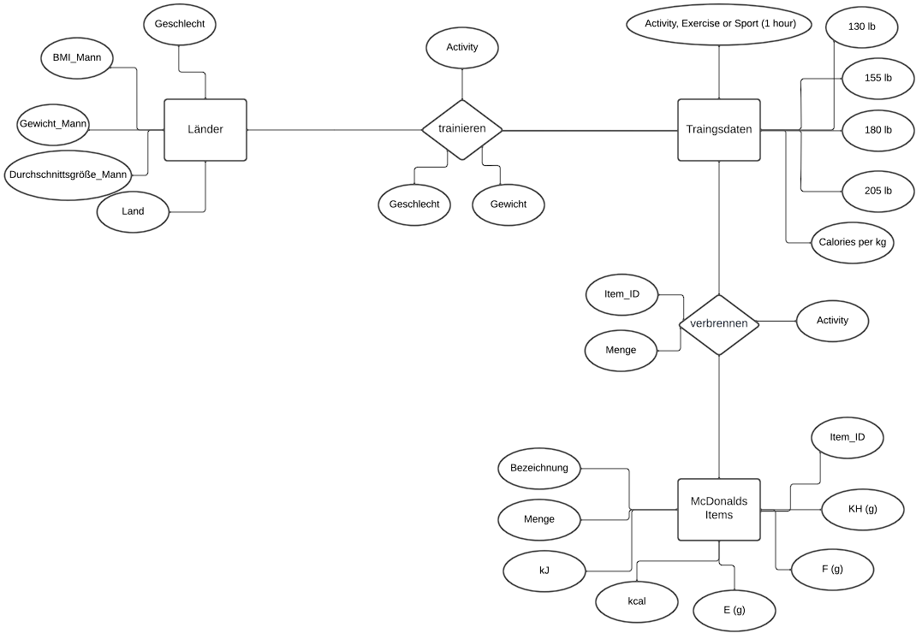
Ziel ERM

Slide 6
Fragestellung
Wie viel körperliches Training wäre erforderlich, um die Kalorien zu verbrennen, die durch den Verzehr eines McDonald's-Menüs von allen Personen in einem Land entstehen?

